Slide 1
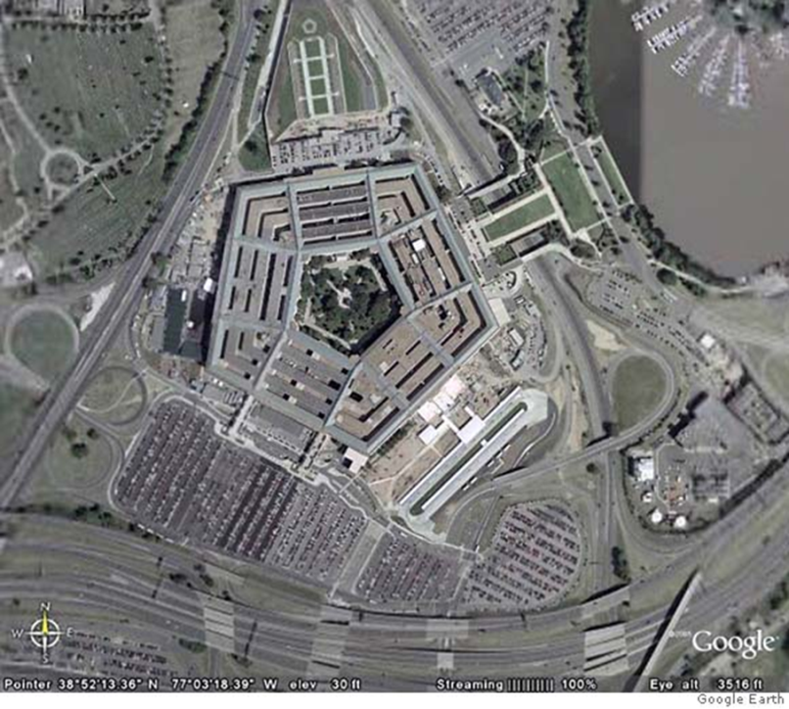
Интеллектуально - познавательная игра «Пентагон» подготовили: воспитатель Степанов В.Н. учитель математики Степанова А.Е.

Slide 2
Правила игры «Пентагон»
По правилам игры ведущий объявляет тему вопроса и начинает зачитывать подсказки. На один вопрос ведущий зачитывает 5 подсказок. Время на обдумывание ответа с каждой подсказки 15 секунд.
Каждая команда имеет право дать ответ с каждой подсказки. Команда, давшая верный ответ с первой подсказки получает +5 баллов, со второй — +4 балла, с третьей — +3 балла, с четвертой — +2 балла, с пятой — +1 балл.
За любой неверный ответ с любой подсказки команда получает -1 балл.
За дублирующиеся верные ответы дополнительных баллов команда не получает. Через 15 секунд после объявления пятой подсказки объявляется верный ответ. За один вопрос команда может заработать максимум 5 баллов (в случае, если ответит правильно с первой подсказки и не даст ни одного неверного ответа) и минимум -5 баллов (в случае, если на все 5 подсказок принесет по одному неверному ответу).

Slide 3

Тема: ПРОФЕССИЯ

Slide 4
Тема: «ПРОФЕССИЯ»
1.1. Бытует мнение, что это вторая древнейшая профессия.

Slide 5


Slide 6
Тема: «ПРОФЕССИЯ»
1.2. Эту профессию называют «Четвертая власть».

Slide 7


Slide 8
Тема: «ПРОФЕССИЯ»
1.3. Ему может ассистировать телеоператор, продюсер и технический персонал.

Slide 10
Тема: «ПРОФЕССИЯ»
1.4. Синонимы: беседчик, колумнист, обзорщик, обозреватель, расследователь, фельетонист, хроникер.

Slide 12
Тема: «ПРОФЕССИЯ»
1.5. По определению Закона РФ лицо, занимающееся редактированием, созданием, сбором или подготовкой сообщений и материалов для редакции зарегистрированного средства массовой информации…

Slide 14
Тема: «ПРОФЕССИЯ»
2.1. Этот термин стал употребляться обобщённо в значении «врач», «медик» (преимущественно с ироническим оттенком).

Slide 16
Тема: «ПРОФЕССИЯ»
2.2. Этот термин произошел от древнего греческого имени.

Slide 18
Тема: «ПРОФЕССИЯ»
2.3. Благодаря ему медицина стала специальностью греков.

Slide 20
Тема: «ПРОФЕССИЯ»
2.4. Древнеримский бог врачебного искусства.

Slide 22
Тема: «ПРОФЕССИЯ»
2.5. Этот термин произошел от имени Эскулапий.

Slide 24
Тема: «ПРОФЕССИЯ»
3.1. О них сложено много песен и снят не один фильм.

Slide 26
Тема: «ПРОФЕССИЯ»
3.2. Эти процессы известны специалистам данной профессии: Диапир, Сёрдж, Скэбленд, Дилювий, Спиллвей, Маринизм, Гляциоизостазия, Дропстоун, Окатанность.

Slide 28
Тема: «ПРОФЕССИЯ»
3.3. Он занимается почвоведением — т.е. изучением состава, структуры и видов почв.

Slide 30
Тема: «ПРОФЕССИЯ»
3.4. Данный специалист востребован в:
отраслевых научно-исследовательских институтах, строительных фирмах,
нефтяных концернах,
нефтегазодобывающих компаниях.

Slide 32
Тема: «ПРОФЕССИЯ»
3.5. Он находит и отмечает на карте месторождения полезных ископаемых, составляет портрет изучаемого района в виде схем, карт, планов и диаграмм.

Slide 34
Тема: «ПРОФЕССИЯ»
4.1. Исчезнувшая профессия.

Slide 36
Тема: «ПРОФЕССИЯ»
4.2. Наёмный рабочий в России XVI— начала XX веков.

Slide 38
Тема: «ПРОФЕССИЯ»
4.3. Труд их был крайне тяжёлым, монотонным и сезонным.

Slide 40
Тема: «ПРОФЕССИЯ»
4.4. Выдерживать темп движения помогали песни. Одной из таких песен является «Эх, дубинушка, ухнем».

Slide 42
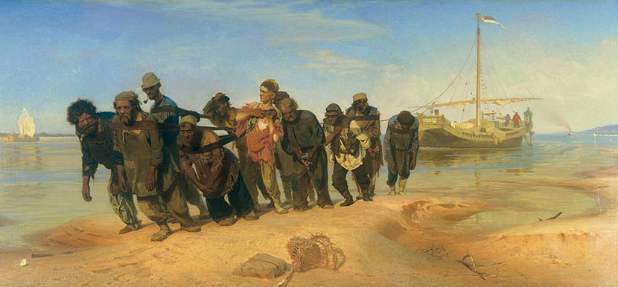
Тема: «ПРОФЕССИЯ»

Slide 44
Тема: «ПРОФЕССИЯ»
5.1. Ставшая не актуальной из-за появления механизмов профессия.

Slide 46
Тема: «ПРОФЕССИЯ»
5.2. Задний ряд глаз паука-… представляет почти прямую линию.

Slide 48
Тема: «ПРОФЕССИЯ»
5.3. Профессия в основном женская.

Slide 50
Тема: «ПРОФЕССИЯ»
5.4. Их основная задача – не допустить лишнего простоя станков, быстро ликвидировать случайные обрывы нитей, быстро его устранять, если он возник.

Slide 52
Тема: «ПРОФЕССИЯ»
5.5. Бытовые и технические ткани всех видов (начиная от мешковины, лент и кончая тончайшими шелковыми или замысловатыми ковровыми) – это результат их работы.

Slide 54
Тема: «ПРОФЕССИЯ»
6.1. Редкая профессия.

Slide 56
Тема: «ПРОФЕССИЯ»
6.2. Он должен быть и драматургом, и сам себе режиссером, и визажистом, и портным.

Slide 58
Тема: «ПРОФЕССИЯ»
6.3. Он и актер, и жонглер, и эквилибрист, и дрессировщик. Фантазия, наблюдательность, оригинальность, умение импровизировать - главное в их работе.

Slide 60
Тема: «ПРОФЕССИЯ»
6.4. Без них представление распадется на отдельные куски.

Slide 62
Тема: «ПРОФЕССИЯ»
6.5. Он - это характер и настроение цирка.

Slide 64
Тема: «ПРОФЕССИЯ»
7.1. Считается, что эта профессия одна из самых уважаемых, почетных и ответственных.

Slide 66
Тема: «ПРОФЕССИЯ»
7.2. Данная профессия требует от человека определенных волевых качеств: выдержки, терпения, последовательности, настойчивости, самообладания.

Slide 68
Тема: «ПРОФЕССИЯ»
7.3. Наблюдательность, распределенность внимания, его переключаемость являются профессионально важными качествами. Он обязан контролировать свое поведение, управлять им.

Slide 70
Тема: «ПРОФЕССИЯ»
7.4. Очень важна в его профессии речь, которая должна отличаться выразительностью, эмоциональностью, убедительностью. Он должен уметь выражать свои мысли грамотно, ясно, просто.

Slide 72
Тема: «ПРОФЕССИЯ»
7.5. Можно сказать, что он создает будущее страны, т. к. от его труда во многом зависит разносторонность развития знаний молодого поколения, его убеждения, мировоззрение, нравственные качества.

Slide 74
Тема: «ПРОФЕССИЯ»
8.1. Пока малораспространенная профессия.

Slide 76
Тема: «ПРОФЕССИЯ»
8.2. В зависимости от функционала специалистов, существует несколько направлений – транспортная, сбытовая, закупочная, складская и производственная.

Slide 78
Тема: «ПРОФЕССИЯ»
8.3. Специалист данной профессии занимается планированием закупок, управлением, движением и контролем за поставками товаров.

Slide 80
Тема: «ПРОФЕССИЯ»
8.4. Специалисты востребованы в производственно-торговых компаниях, магазинах и торговых сетях, транспортных компаниях.

Slide 82
Тема: «ПРОФЕССИЯ»
8.5. Название специальности произошло от слова «логика».

Slide 84
Тема: «ПРОФЕССИЯ»
9.1. Профессионал будущего.

Slide 86
Тема: «ПРОФЕССИЯ»
9.2. Места работы:
научно-исследовательские институты,
ВУЗы,
производственные компании.

Slide 88
Тема: «ПРОФЕССИЯ»
9.3. Он должен уметь обращаться с лабораторной и исследовательской техникой.

Slide 90
Тема: «ПРОФЕССИЯ»
9.4. Его деятельность связана с научными исследованиями на молекулярно-атомном уровне.

Slide 92
Тема: «ПРОФЕССИЯ»
9.5. Разработанные ими материалы имеют размеры, равные одной миллиардной части метра (так называемый нанометр).

Slide 94
Тема: «ПРОФЕССИЯ»
10.1. Профессия человек – техника.

Slide 96
Тема: «ПРОФЕССИЯ»
10.2. Устройство для первого специалиста данной профессии (аналитическую машину) изобрел Чарльз Бэббидж.

Slide 98
Тема: «ПРОФЕССИЯ»
10.3. Чрезвычайно квалифицированный специалист этой профессии вне закона.

Slide 100
Тема: «ПРОФЕССИЯ»
10.4. По ошибке их порой называют системными администраторами и другими специалистами IT.

Slide 102
Тема: «ПРОФЕССИЯ»
10.5. Специалист, занимающийся написанием программ для ЭВМ.

Slide 104

КОНЕЦ

